Slide 1
Geografski informacioni sistemi OpenStreetMap & PostGIS
Stefan Stojadinović 1714

Slide 2
Opis projekta
OSM podaci za Srbiju preuzeti sa Geofabrika-a serbia-latest.osm.pbf
StackBuilder iskorišćen za Postgis instalaciju
Kreirana geoprostorna baza gis_data_db
CREATE EXTENSION postgis;
Import serbia-latest.osm.pbf u gis_data_db odrađen upotrebom osm2pgsql i komande:
osm2pgsql -c -d gis_data_db -U postgres -H localhost -P 5432 -S .\default.style C:\Users\banne\gis\serbia-latest.osm.pbf -W -C 6000

Slide 3
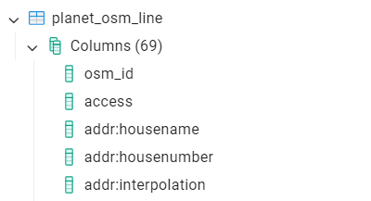

Importovane tabele:
planet_osm_point: tačke od interesa (npr. restorani, muzeji, spomenici) i geografske oznake
planet_osm_line: linearni objekti kao što su putevi, železnice, reke i granice
planet_osm_polygon: poligonalne objekti kao što su zgrade, parkovi, šume i druge površine. Zatvorene površine na karti
planet_osm_roads: sadrži pojednostavljene linearne objekte, uglavnom puteve. Podskup planet_osm_line koji je pogodan za prikazivanje pri niskim nivoima zumiranja

Slide 4
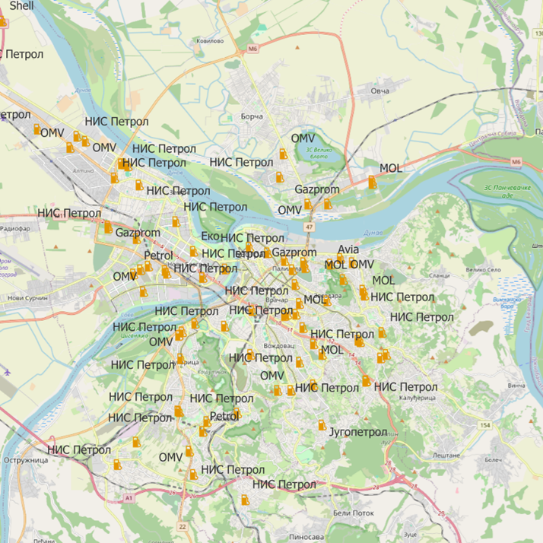
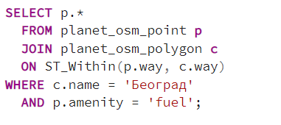
Pumpe u Beogradu

Slide 5
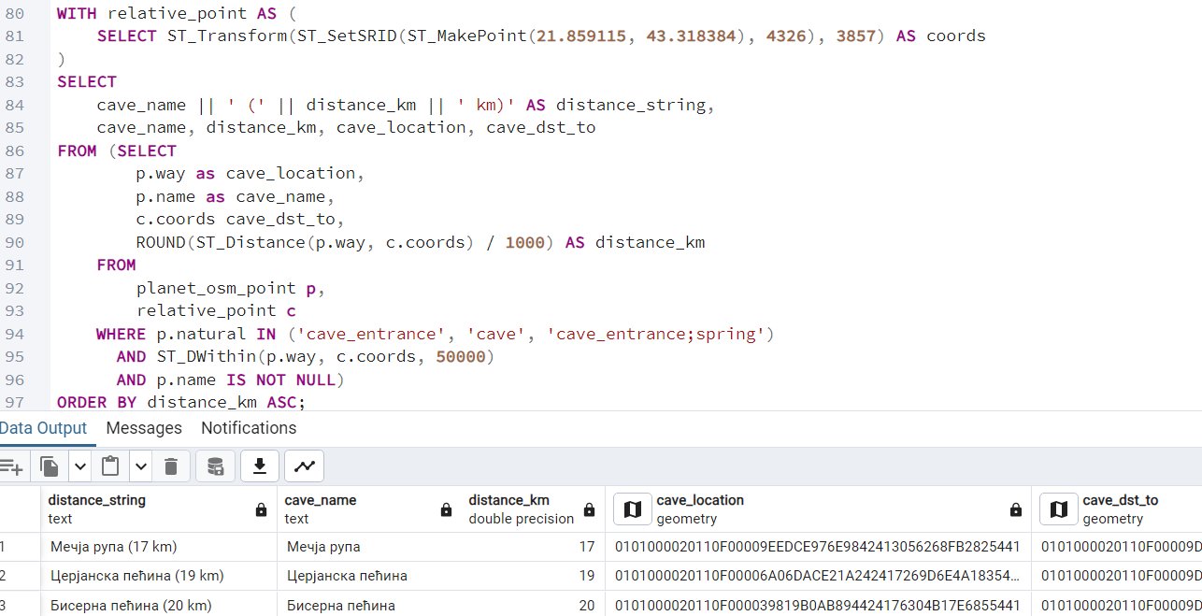
Obližnje pećine (do 50km) i njihova udaljenost

Slide 6
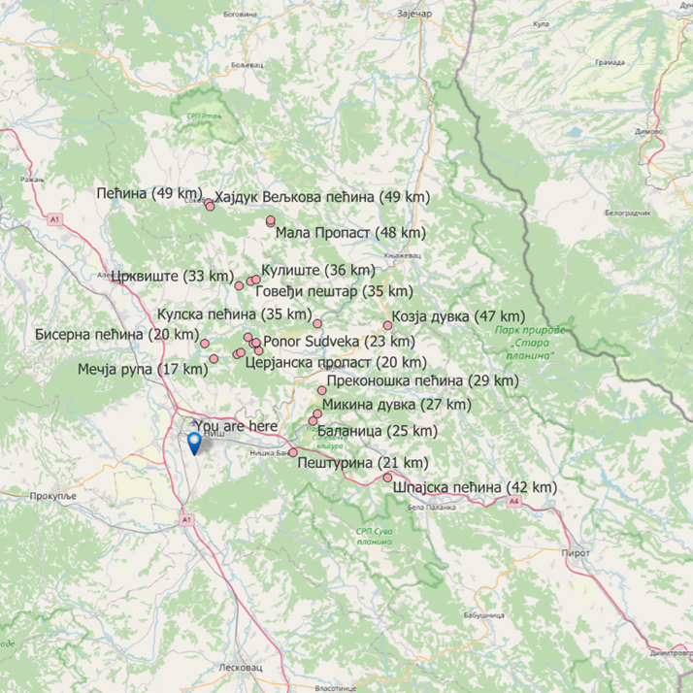
Obližnje pećine (do 50km) i njihova udaljenost

Slide 7
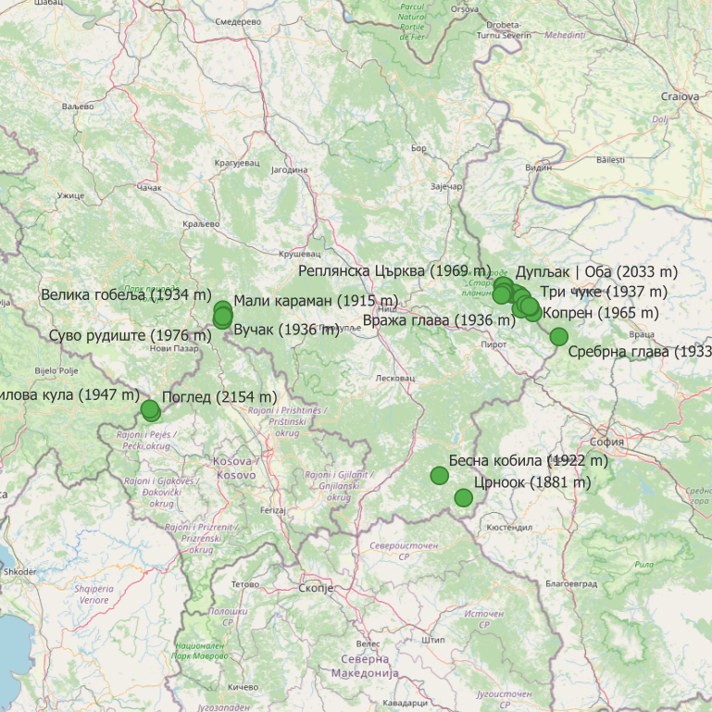
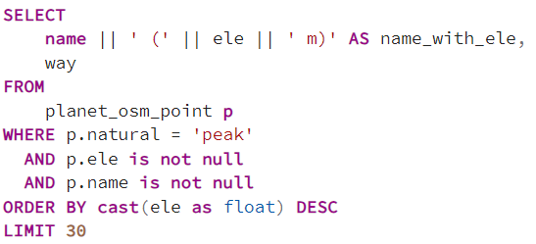
30 najviših vrhova Srbije

Slide 8
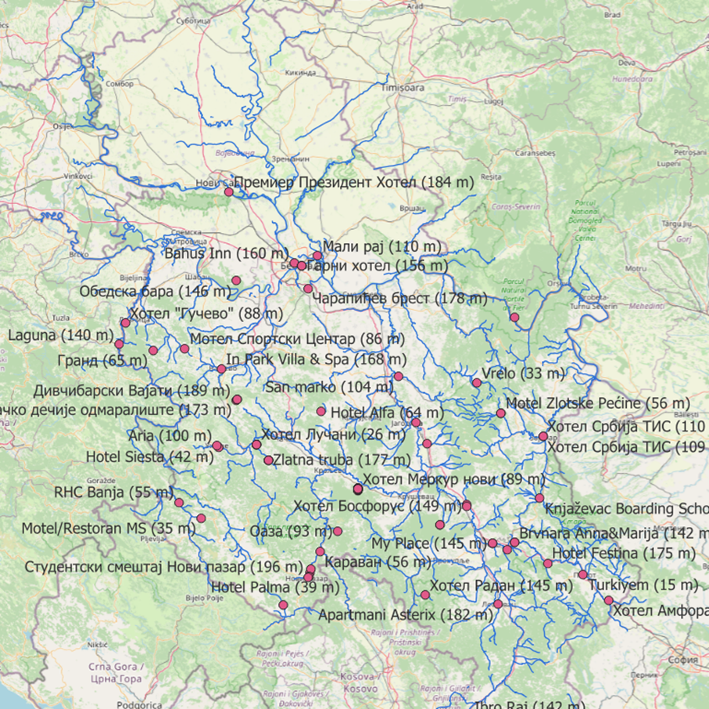
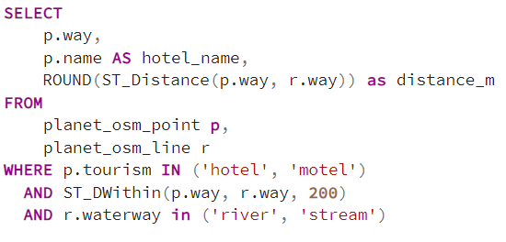
Hoteli koji se nalaze na manje od 200 metara od obližnje reke

Slide 9
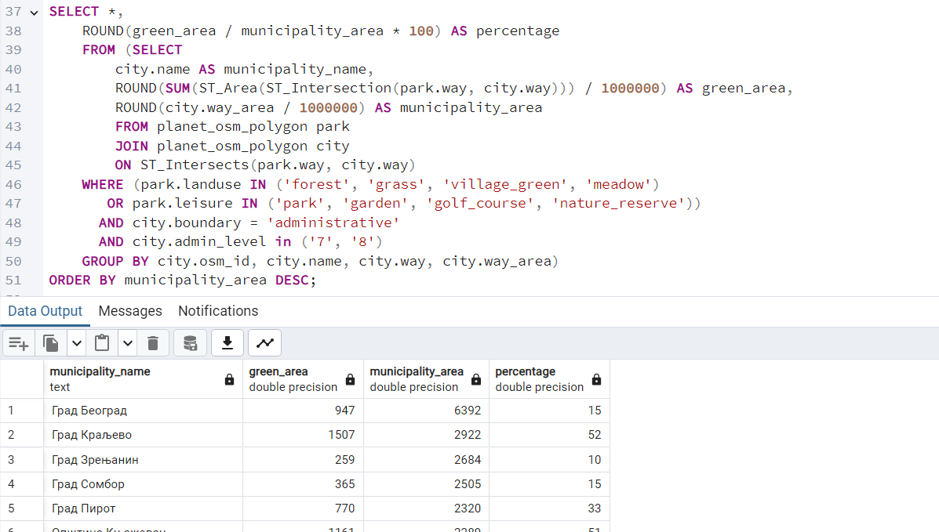
Zelene površine u opštinama i gradovima

Slide 10
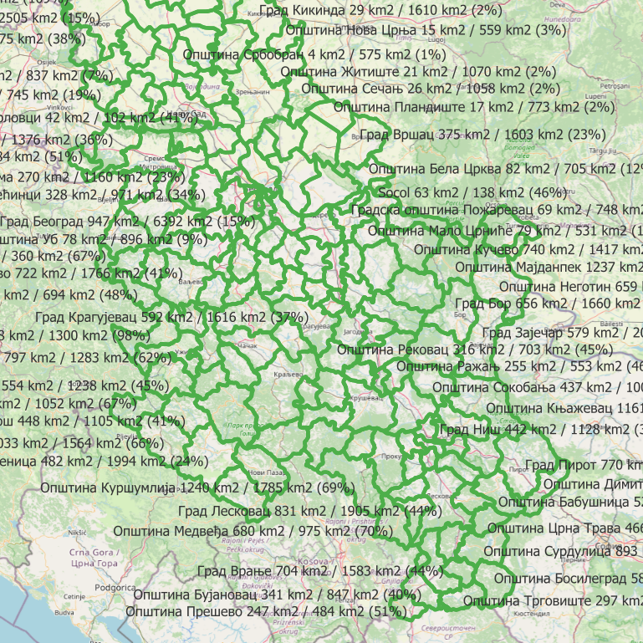
Udeo zelenih površina u opštinama i gradovima

Slide 11
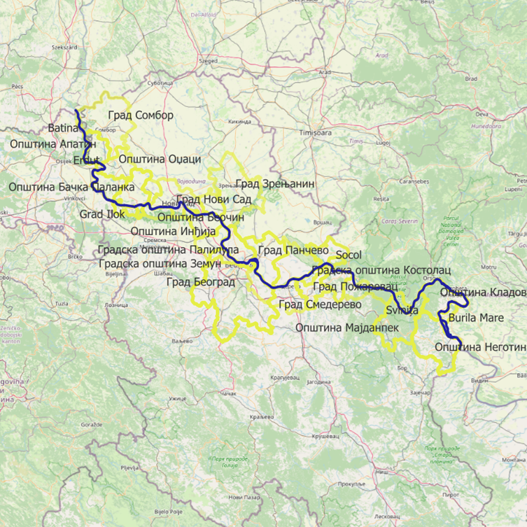
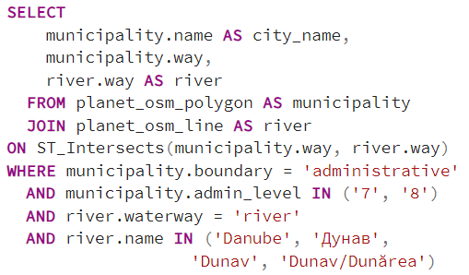
Gradovi i opštine kroz koje protiče Dunav

Slide 12
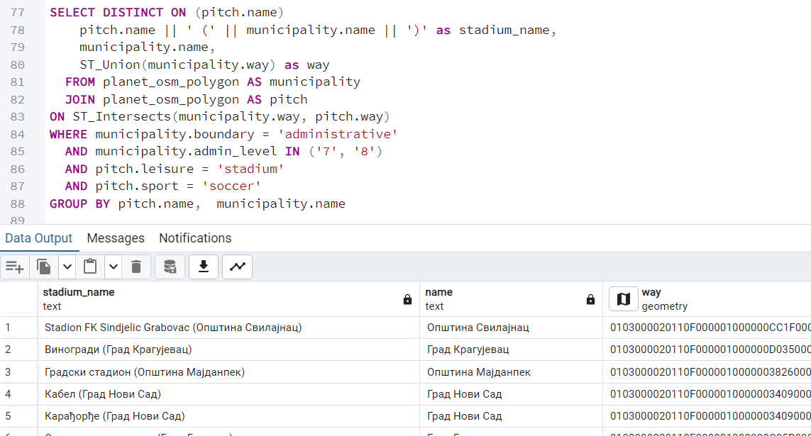
Fudbalski stadioni i gradovi/opštine u kojima se nalaze

Slide 13
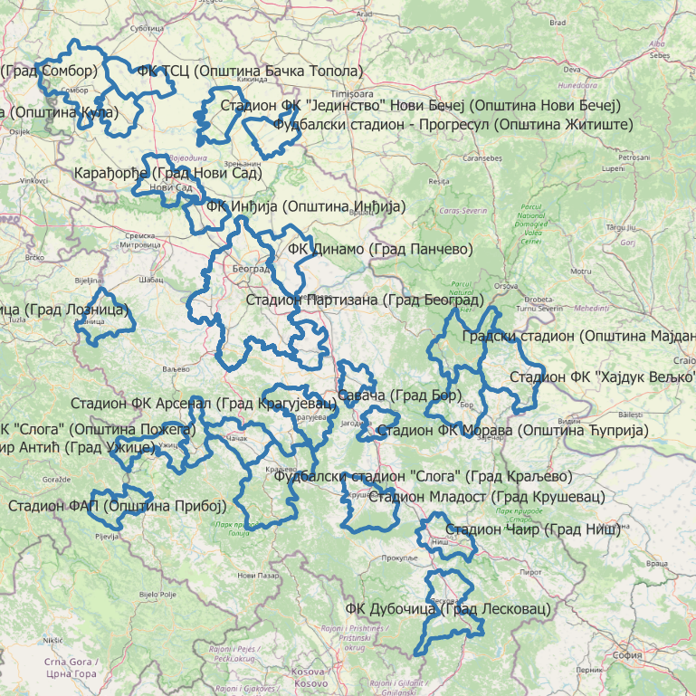
Fudbalski stadioni i gradovi/opštine u kojima se nalaze

Slide 14
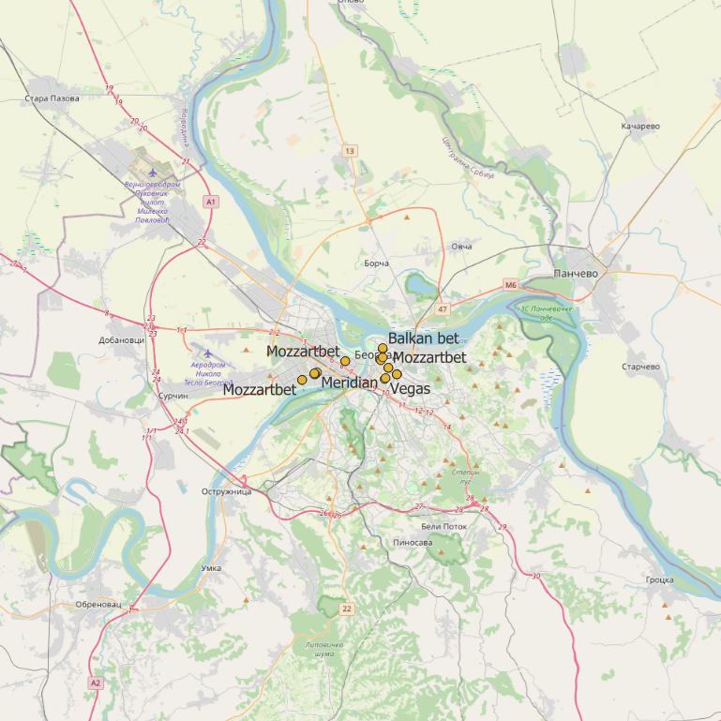
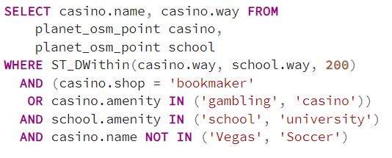
Kladionice na udaljenosti manjoj od 200m od obrazovne ustanove

Slide 15
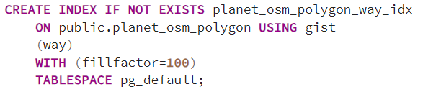
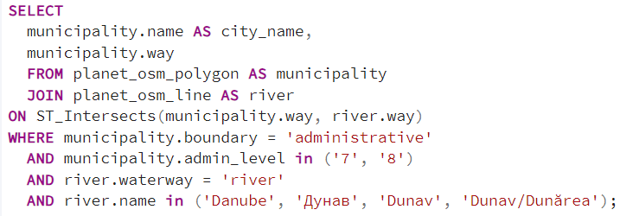
osm2pgsql kreira index nad geometrijskom way kolonom svake tabele
Značaj ovog indeksa na primeru upita Gradovi i opštine kroz koje protiče Dunav

Slide 16
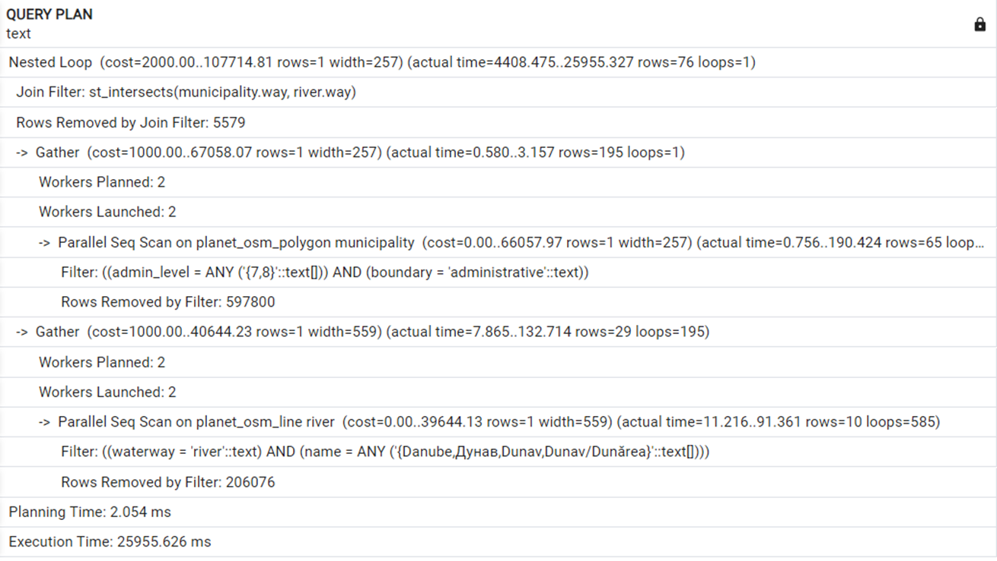
Plan izvršenja upita bez indeksa nad way kolonom i vreme izvršenja

Slide 17
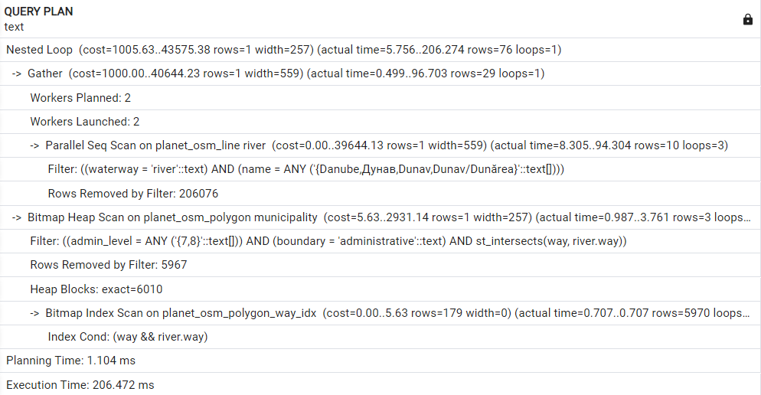
Plan izvršenja upita sa indexom nad way kolonom planet_osm_polygon tabele i vreme izvršenja

Slide 18

